Slide 1

AYI ACADEMY: TALEND
Material teórico

Slide 2


Introducción: Data Integration

Slide 3


¿Qué es la Integración de Datos o Data Integration?:
. En la actualidad la cantidad de información recibida por las empresas y los diferentes formatos en que las reciben incidente en la toma de malas decisiones así como también hacen que el proceso sean lento, y aquí es donde la integración de datos entra en juego.
Es un proceso que consiste en reunir datos de diferentes fuentes para obtener una vista unificada y más valiosa de ellos, de modo que una empresa pueda tomar mejores decisiones y con mayor rapidez.
La integración de datos puede consolidar todo tipo de datos (estructurados, no estructurados, por lotes y de transmisión) para realizar cualquier tipo de tareas, desde consultas básicas a bases de datos de inventarios hasta estadísticas predictivas complejas.

Slide 4
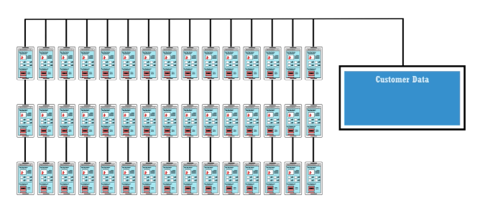
¿Qué es la Integración de Datos o Data Integration?:

Slide 5
El proceso ETL
Consiste en tres pasos:
E de Extract: obtener los datos desde sistemas de información de la manera más eficiente posible.
T de Transform: diseñar cálculos o algoritmos que permitan transformar los datos para que se adapten a un formato especificado.
L de Load: Cargar o subir los datos a un objetivo como por ejemplo una base de datos.

Slide 6
El proceso ETL
Sirve para procesar, combinar y proveer información.
La ventaja de tener una interfaz gráfica es que permite hacer todo esto con el mínimo código posible.

Slide 7
Ejemplo 1:
Un caso de uso es la migración de datos, ya que involucra extraer datos de una base, transformarlos en el nuevo formato que se necesita y por último cargarlos a la nueva base de datos de la empresa.
Con estos datos almacenados se pueden utilizar para que por ejemplo las áreas de ventas, marketing y operaciones puedan aplicar business intelligence y tener mejor control a la hora de tomar decisiones.

Slide 8
Ejemplo 2:
Otro ejemplo es cuando dos empresas se fusionan, ahí se realiza una consolidación de datos o Data Consolidation. Básicamente consiste en unificar los datos de ambas empresas para poder tener las ventas unificadas.
El objetivo técnico es transformar los datos de la empresa A y B para que estén en un mismo formato.

Slide 9
Beneficios claves - 1:
Una herramienta moderna de ETL debe permitir conectarse a una gran variedad de fuentes.
Hoy en día los datos pueden ser complejos y voluminosos. Esto requiere velocidad, y escalabilidad.
Para mapear los datos se necesita una gran flexibilidad al momento de transformarlos.

Slide 10
Beneficios claves - 2:
Para una buena comprensión de los datos, estos deben poder ordenarse y estandarizarse.
Un monitoreo accesible de manera rápida para los involucrados permite actuar de manera proactiva y evitar demoras para que la información esté disponible.

Slide 11
Beneficios claves - 3:
Un ETL permite combinar datos de diferentes fuentes (archivos, bases de datos, etc) para hacer un sistema estándar de información.

Slide 12
¿Por qué talend?:
Talend permite un diseño rápido, es de fácil monitoreo y flexible para adaptarse a los cambios de manera ágil, además presenta una diversidad de componentes que hacen fácil la integración con diferentes fuentes de datos.

Slide 13
Archivos necesarios:
Teoría: "Introducción"
Practicas: "Hola Talend" y "Buenas Practicas"
Archivos necesarios para las prácticas y desafío del módulo.
Descargar mysql: https://dev.mysql.com/downloads/workbench/ Descargar talend 7.3: https://drive.google.com/file/d/1_WefJNCIvZyWvGOgS67C4s-1qVtPXcAw/view?usp=share_link

